Slide 1


Apache JMeter™ 3.0 warsztaty
TestWarez 2016
Adrian Bala
28.09.2016

Slide 2
AGENDA
Apache JMeter™ 3.0 w teorii
Apache JMeter™ 3.0 w praktyce
Podsumowanie

Slide 3
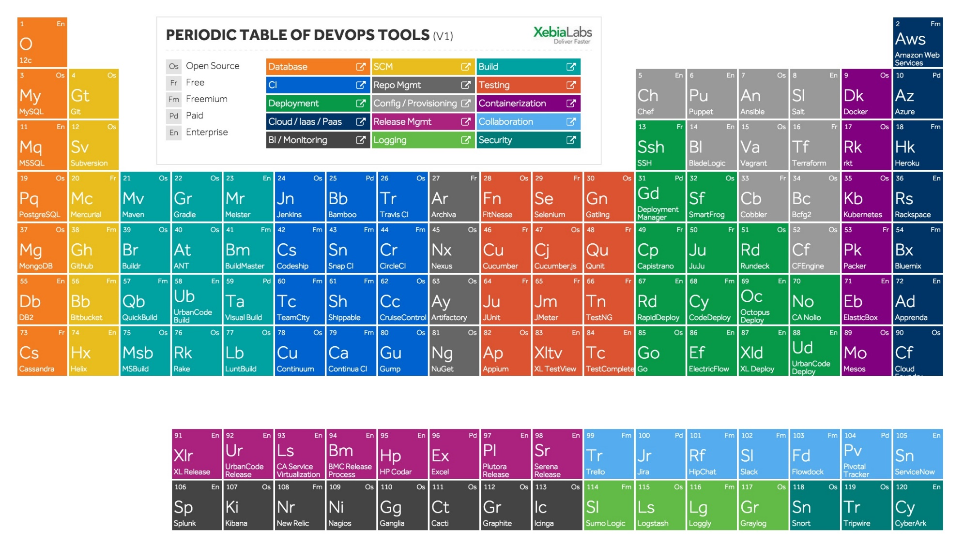
Refleksja
TestWarez 2016
Rys. 1. Przykładowe narzędzia DevOps (według XebiaLabs)

Slide 4

Apache JMeter™ 3.0 w teorii
TestWarez 2016
Apache JMeter™ 3.0 to otwarte oprogramowanie, zmigrowane do Java w wersji 7 i dedykowane do wykonywania testów obciążeniowych, wydajnościowych oraz funkcjonalnych.
Rys. 2. Logo Apache JMeter™ 3.0 (według Felixa Schumachera)

Slide 5




Framework
TestWarez 2016
Rys. 3. Apache JMeter™ 3.0 jako framework (według Adriana Bali)

Slide 6

Apache JMeter™ 3.0 – podstawy
TestWarez 2016
Test Plan
grupy wątków
zmienne – wbudowane, definiowane
menedżery – cookie, header
timery – stałe, losowe
instrukcje warunkowe – IF, WHILE
pętle – LOOP, FOREACH
słuchacze – drzewiaste, sumaryczne
zapytania – HTTP(S), JDBC
asercje – odpowiedzi, rozmiaru
ekstraktory – wyrażeń regularnych
(…)
Rys. 4. Apache JMeter™ 3.0 – struktura testplanu

Slide 7
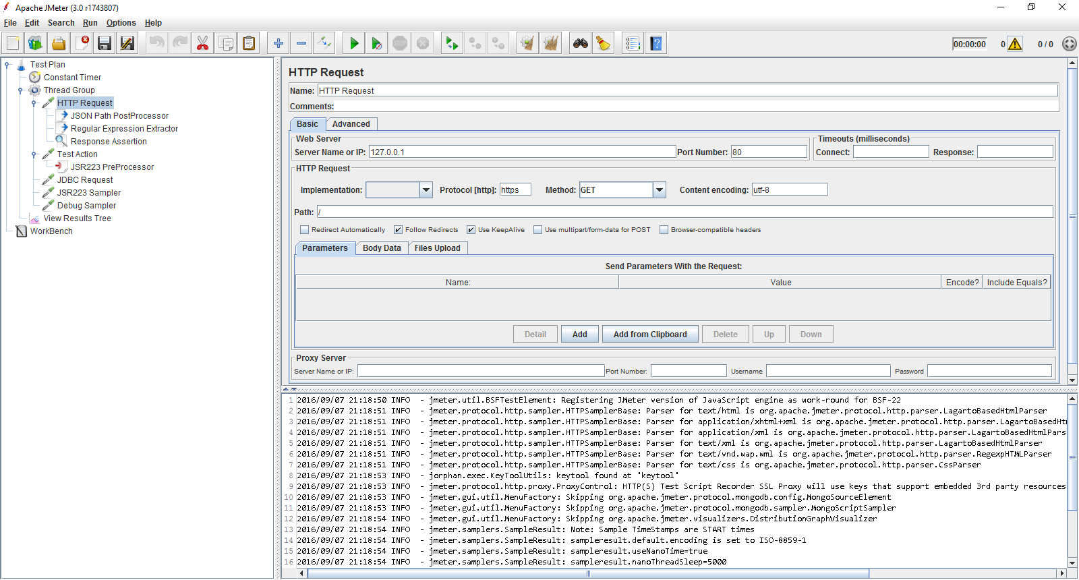
Apache JMeter™ 3.0 – nowości
TestWarez 2016
Apache JMeter™ 3.0
nowe GUI
przeszukiwanie
JSONpath
jednowątkowa walidacja
opcja IP spoofing
poprawa raportowania
Apache Groovy dostępny w JSR223
Oracle Nashorn zamiast Mozilla Rhino
Apache Commons DBCP2 zamiast Excalibur Pool
skróty klawiaturowe: Ctr ^ 0, Ctr ^ 1, …, Ctr ^ 9
(…)
Rys. 5. Apache JMeter™ 3.0 – nowe GUI

Slide 8
TestWarez 2016
Apache JMeter™ 3.0 w praktyce

Slide 9
Macierz ćwiczeń
TestWarez 2016
Tab. 1. Poziomy ćwiczeń
level / exercise | E1 | E2 | E3 | E4 | E5 | Extras
basic | hello-world | multi-hello-world | multi-function-hello-world | setup-multi-function-hello-world | assert-setup-multi-function-hello-world | rec-play
medium | simple-get-post | firebase-rest-api | google-translate-api | config-google-maps-api | regression-suite | JSR223
advanced | sqlite-jdbc | stress-test | ftp-test | jms-queue | chess-game | blaze-meter

Slide 10

Poziom basic
TestWarez 2016
Rys. 6. Witaj Świecie!

Slide 11
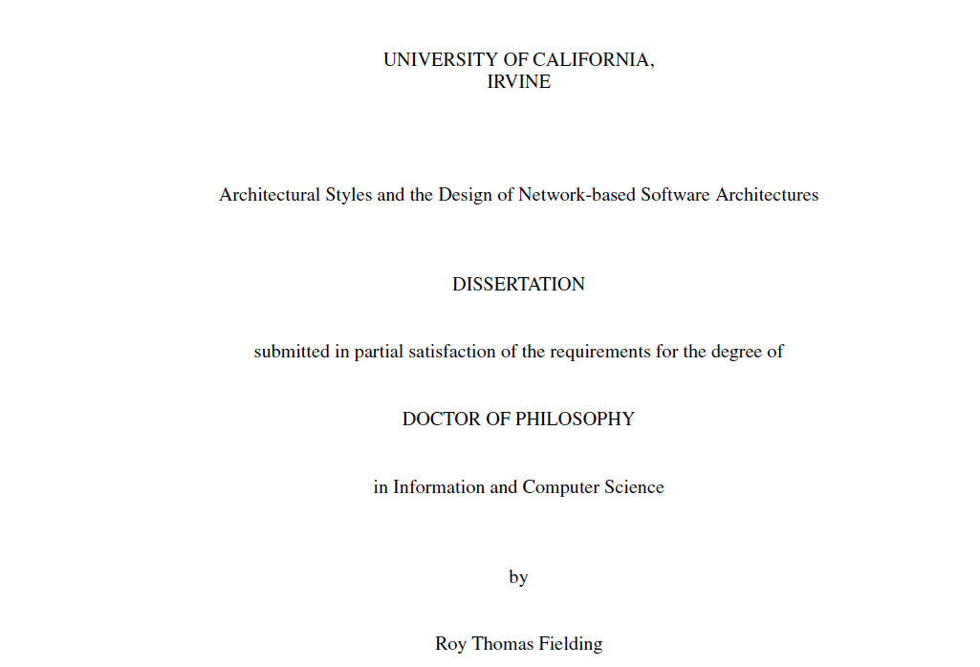
Poziom medium
TestWarez 2016
Rys. 7. REST (według Roy’a Thomasa Fieldinga)

Slide 12
Poziom advanced
TestWarez 2016
sQL + RDBMS
sQL DDL / DML
SQL – linki
Oracle DB
1979, Oracle
DB2
1983, IBM
MS SQL
1989, Microsoft
MySQL
1995, Oracle
SQLite 2000, Richard Hipp
Język Definicji Danych (DDL)
CREATE DROP ALTER TRUNCATE
Język Przetwarzania Danych (DML)
SELECT INSERT DELETE UPDATE
Typy Danych
NUMBERS DATES TIME CHARS
SQLite – https://www.sqlite.org/
SQLite jest biblioteką oprogramowania, która implementuje samowystarczalny, bez serwerowy i bez konfiguracyjny silnik transakcyjnej bazy danych SQL.
MySQL – https://www.mysql.com/
MySQL jest najbardziej popularną bazą danych typu open source na świecie.
OracleSQL – http://www.oracle.com/
Oracle Database 12c to pierwsza na świecie baza danych zaprojektowana do zastosowań chmurowych.
SQL standard – http://www.iso.org/
ISO / IEC 9075.

Slide 13



Dodatek basic
TestWarez 2016
Rys. 8. Apache JMeter™ 3.0 – Nagraj > Odtwórz

Slide 14

Dodatek medium
TestWarez 2016
Rys. 9. Biały kapelusz

Slide 15

Dodatek advanced
TestWarez 2016
Rys. 10. Apache JMeter™ 3.0 – rozwiązanie w chmurze

Slide 16
TestWarez 2016
Podsumowanie

Slide 17

Apache JMeter™ 3.0 – podsumowanie
TestWarez 2016
Zalety Apache JMeter™ 3.0:
szybkość
uniwersalność
przenośność
wielowątkowość
użyteczność
nowoczesność
łatwość nauki
aktualność
konfigurowalność
modyfikowalność
automatyzacja
darmowość
Rys. 12. Apache JMeter™ 3.0 – funkcje i zalety

Slide 18
Odniesienia
TestWarez 2016
Linkografia:
[1]. Bayo Erinle – JMeter Cookbook
[2]. Bayo Erinle – Performance Testing with JMeter
[3]. Apache JMeter™ 3.0 – http://jmeter.apache.org/index.html
[4]. Apache JMeter™ 3.0 Wiki – http://wiki.apache.org/jmeter/
[5]. Custom Plugins for Apache JMeter™ 3.0 – http://jmeter-plugins.org/
[6]. JSONpath – http://goessner.net/articles/JsonPath/
[7]. GitHub API – https://developer.github.com/v3/
[8]. REST – https://www.ics.uci.edu/~fielding/pubs/dissertation/top.htm
[9]. Firebase RESTful API – https://firebase.google.com/docs/reference/rest/database/
[10]. Google Maps API – https://developers.google.com/maps/documentation/distance-matrix/
[11]. SQLite JDBC – https://github.com/djangofan/jmeter-jdbc-sqllite-example
[12]. Maciej Chmielarz – Programowanie w języku SQL na pomoc w testowaniu
[13]. BlazeMeter – https://www.blazemeter.com/
[14]. Chess RESTful API – https://github.com/ornicar/lila#http-api
[15]. GNU Chess Engine – http://www.net-chess.com/gnu/

Slide 19

Pytania i odpowiedzi
TestWarez 2016

Slide 20
TestWarez 2016
Dziękuję za uwagę
GFT Poland Sp. z.o.o.
Adrian Bala
Senior Test Analyst
Okraglak, Mielzynskiego 14
61-725 Poznan, Polska
T +48 61 880 09 01
adrian.bala@gft.com

